Slide 1

LES SOINS HYDRATANTS FRAMBOISE
Framboise
La Framboise est l’un des fruits rouges les plus gourmands et rafraîchissants ! On adore son parfum sucré acidulé qui nous rappelle l’été… Pour la peau c’est un véritable délice !
Son extrait a été choisi pour ses vertus adoucissantes et rafraîchissantes. La Framboise, riche en eau, contient également naturellement des glucides (Cellulose, Glucose, Fructose, Pectine), des minéraux tels que du Calcium, du Magnésium et du Potassium, des acides de fruits (Citrique, Malique…) et des tanins.

Slide 2
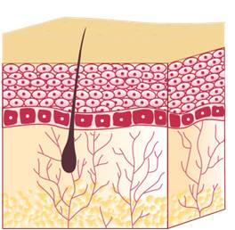
LA DÉSHYDRATATION DE LA PEAU
UN PHÉNOMÈNE NATUREL
Perte d’eau (respiration, transpiration, urines) = 2L/jour
Perte Insensible en Eau (PIE) = 800ml/jour (perspiration)
Agressions extérieures (nettoyages fréquents, climat, stress, soleil, pollution, cosmétiques non adaptés, savon et calcaire)
Causes internes (héritage génétique, influences hormonales, maladies, régimes)
COUCHE CORNÉE
composée de 15% d’eau
FILM HYDROLIPIDIQUE
Eau + lipides + sébum
EPIDERME
composé de 60% à 65% d’eau
DERME
composé de 70% à 80% d’eau
(réservoir d’eau de l’organisme)
Pour assurer une bonne hydratation, on agit à 3 niveaux :
Renforcer le film hydrolipidique pour une action immédiate sur la PIE
Renforcer la fonction barrière de la couche cornée pour une action durable sur la PIE
Augmenter la capacité de rétention d’eau de la peau en protégeant les réservoirs d’eau naturels:
Les NMFS au niveau de l’épiderme
Les GAGS au niveau du derme

Slide 3


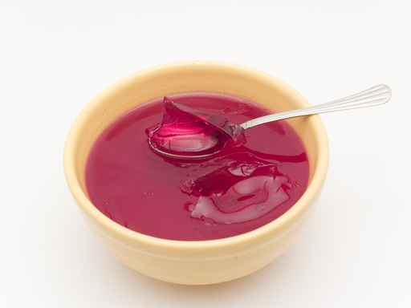

LA RÉPONSE DOCTEUR RENAUD
LES SOINS HYDRATANTS FRAMBOISE
Un soin cabine et des formules efficaces gorgées d’actifs puissants d’origine naturelle pour :
CIBLER la barrière cutanée
AMÉLIORER les réserves en eau de la peau
DIMINUER la Perte Insensible en Eau
NOS 4 EXTRAITS DE FRAMBOISE
HYDRATATION RAFRAÎCHISSANTE
Extrait de framboise Bio
Extrêmement riche en eau, glucides et minéraux, la framboise rafraîchit la peau
MAINTIEN DE L’HYDRATATION
Omégas 3 et 6 de Framboise
Grâce à une structure similaire à celles des éléments essentiels de la barrière cutanée
ACTION ANTI-RADICALAIRE
Huile de pépins de framboise
Très riche en Vitamine E, elle combat les radicaux libres et assure la défense de la peau contre l’oxydation
CONFORT ET SOUPLESSE
Beurre de framboise
Reconnu pour ses propriétés nourrissantes, il apporte les lipides nécessaires à la peau

Slide 4
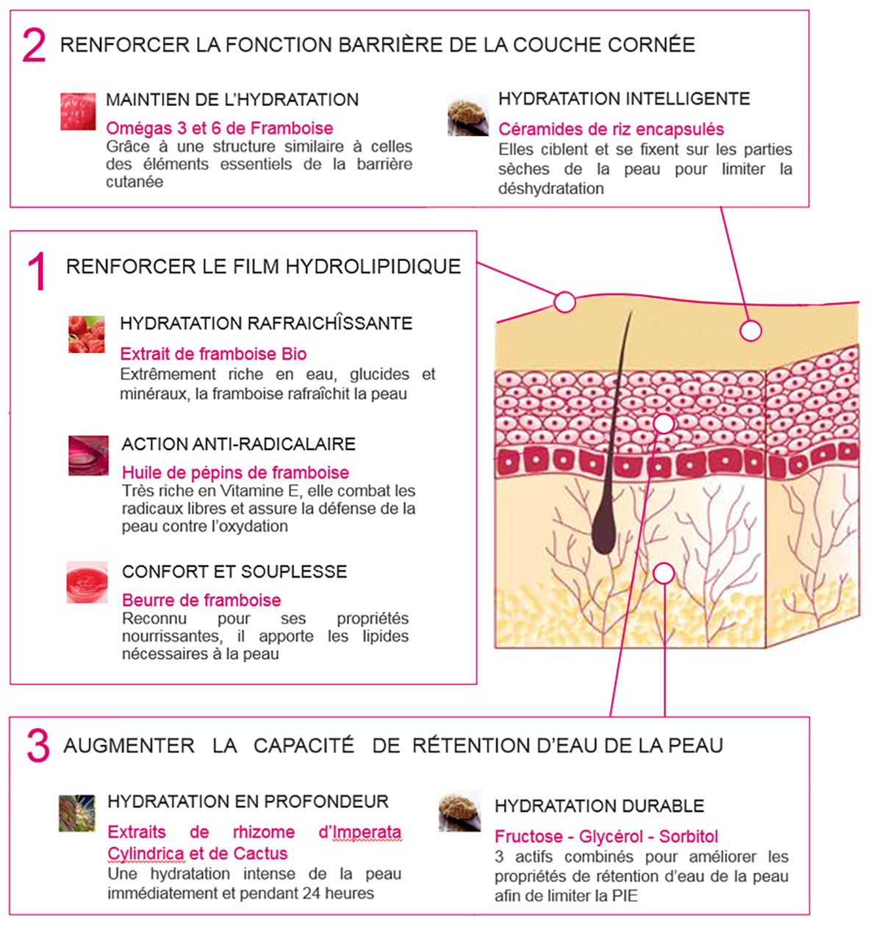
LA GAMME HYDRATANTE FRAMBOISE
CŒUR DE FORMULE ACTIF

Slide 5
SOINS HYDRATANTS FRAMBOISE
À qui conseiller les Soins Hydratants Framboise ?
Pour les femmes qui ressentent des sensations de tiraillements et d'inconfort notamment après le démaquillage
Pour les femmes qui aimeraient une peau plus souple, plus confortable avec plus d'éclat
Pour les femmes qui souhaitent une peau plus douce
Pour les femmes dont la peau est marquée par de fines ridules de déshydratation
EN INSTITUT
SOIN DÉSALTÉRANT À LA FRAMBOISE
Produits spécifiques | MASQUE PEEL-OFF FRAMBOISE HUILE DE MODELAGE VISAGE OU CRÈME ANANAS
À DOMICILE
Nettoyants
GEL DOUX NETTOYANT FRAMBOISE
EAU DÉMAQUILLANTE FRAMBOISE
LAIT DÉMAQUILLANT FRAMBOISE
LOTION TONIQUE FRAMBOISE
Soins Essentiels
FLUIDE DOUCEUR FRAMBOISE
CRÈME DOUCEUR FRAMBOISE
GEL SORBET FRAÎCHEUR FRAMBOISE
Soin Intensif
SÉRUM FRAIS FRAMBOISE
Soin Rituel de Beauté
MASQUE DOUCEUR FRAMBOISE

Slide 6
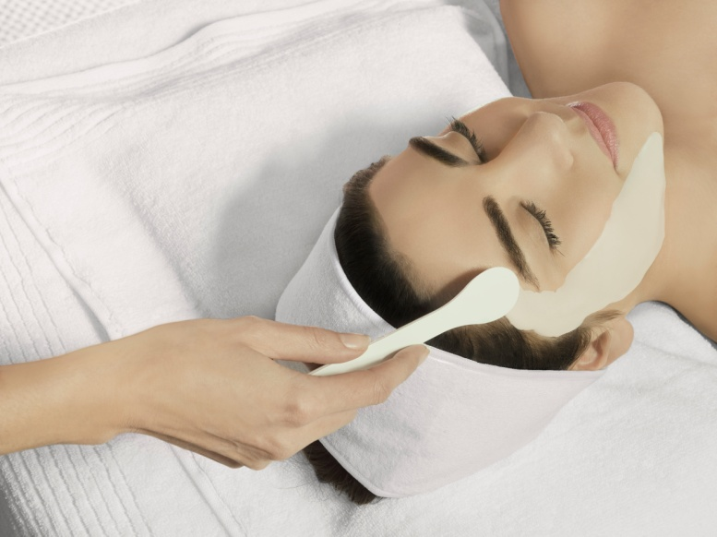
SOINS HYDRATANTS FRAMBOISE
La peau tiraille ?
Elle a besoin de souplesse ?
De confort ?
SOIN
DÉSALTÉRANT
À LA FRAMBOISE
Retrouvez la Framboise rafraîchissante et gourmande et l’acide hyaluronique hydratant et protecteur.
Véritable « bain d’hydratation », ce soin désaltère intensément, lisse la peau et procure une sensation de fraîcheur absolue.
Résultat
La peau est désaltérée, lisse, rayonnante de beauté !

Slide 7





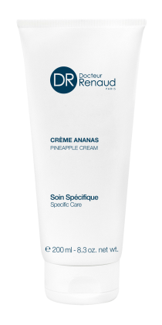

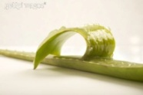

SOINS HYDRATANTS FRAMBOISE
SOIN DÉSALTÉRANT
À LA FRAMBOISE
Soin fraîcheur désaltérant – confort , souplesse et vitalité
PRODUITS SPÉCIFIQUES
HUILE DE MODELAGE VISAGE Huile nourrissante ultra-sensorielle |  | Pour 10 soins
 | HUILES DE NOIX DE COCO, OLIVE & AVOCAT Reconnues pour leurs propriétés nourrissantes et assouplissantes, elles présentent également des vertus régénératrices et restructurantes. HUILE DE PEPINS DE RAISIN Riche en vitamine E, excellent antioxydant, elle bénéficie de propriétés régénératrices et restructurantes sur la peau.
Résultat : La peau retrouve confort et souplesse, la jeunesse du visage est préservée.
Galénique : Texture huile / Parfum gourmand cocooning / couleur jaune clair
Format : Flacon 30ml
REF : CDR0712-00
CRÈME ANANAS Crème de modelage gourmande et sensorielle |  | Pour 20 soins
 | EXTRAIT D’ANANAS FRAIS Riche en vitamines A, B, C et reconnu pour ses vertus nutritives et adoucissantes, l’Ananas est également une source de nutriments importants tel que le Manganèse, et participe ainsi à la prévention des dommages causés par les radicaux libres. EXTRAIT D’ALOE VERA Reconnue pour son action hydratante immédiate et durable, et pour ses propriétés apaisantes, l’Aloe Vera redonne confort et souplesse aux peaux sèches. BEURRE DE KARITÉ Il permet de maintenir l’élasticité de la peau et possède d’importantes vertus régénérantes et protectrices pour une peau intensément nourrie.
Résultat : Relaxée et nourrie, la peau est rayonnante.
Galénique : Texture glissante et nourrissante pour réaliser un long modelage / Parfum à l’Ananas / Couleur jaune clair
Format : Tube 200ml
REF : CDR0715-00

Slide 8

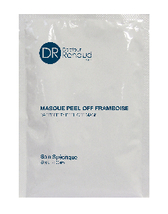

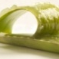


SOINS HYDRATANTS FRAMBOISE
SOIN DÉSALTÉRANT
À LA FRAMBOISE
Soin fraîcheur désaltérant – confort , souplesse et vitalité
PRODUITS SPÉCIFIQUES
MASQUE PEEL-OFF FRAMBOISE Masque vecteur d’hydratation |  | Coffret 12 soins
SACHET DE POUDRE
 | FRAMBOISE BIO Riche en eau, glucides et minéraux. Vertus adoucissantes et rafraîchissantes. ACIDE HYALURONIQUE Constituant naturel de la peau Hydratation longue durée EXTRAIT D’ALOE VERA Action hydratante immédiate et durable Propriétés apaisantes PROTÉINES DE BLÉ Effet hydratant protecteur Aide la peau à se régénérer EXTRAIT D’ALGUE Riche en acides aminés et oligo-éléments Vertus tonifiantes et reminéralisantes
Résultat : La peau est désaltérée, souple, lisse et confortable.
Galénique : Texture poudre / Parfum Framboise / Couleur rose
Format : 12 x sachets 35g
REF : CDR0111-00

Slide 9

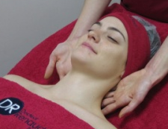
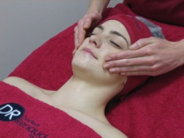
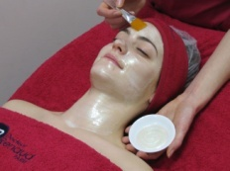
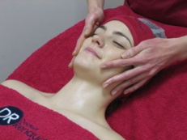
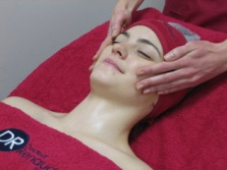
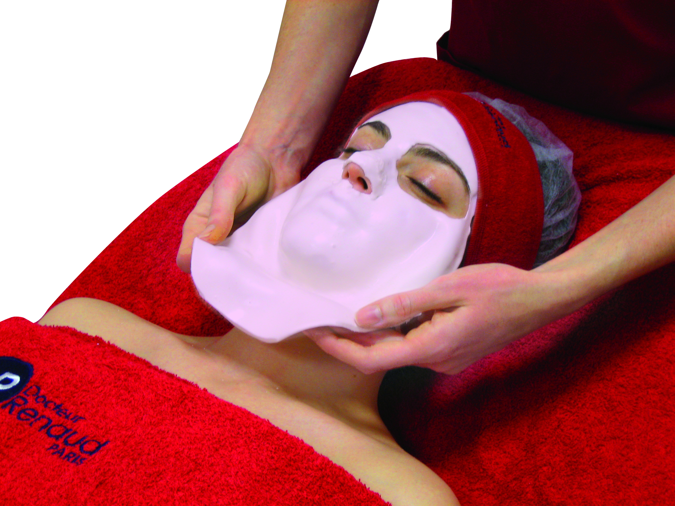
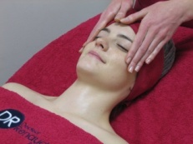
SOINS HYDRATANTS FRAMBOISE
SOIN DÉSALTÉRANT
À LA FRAMBOISE
Soin fraîcheur désaltérant – confort , souplesse et vitalité
1 H
DÉROULEMENT DU SOIN
Modelage relaxant de bienvenue 3 mn Cf. techniques spécifiques
Démaquillage 5 mn Appliquer le DÉMAQUILLANT BIPHASÉ YEUX CAMOMILLE sur les yeux. Puis appliquer le LAIT DÉMAQUILLANT FRAMBOISE sur l’ensemble du visage et du cou. Émulsionner en effectuant des mouvements circulaires. Rincer puis tonifier avec la LOTION TONIQUE FRAMBOISE. Sécher.
Exfoliation: Préparer la peau 10 mn Appliquer la GELÉE TENDRE GOMMANTE CAMOMILLE sur l’ensemble du visage et du cou en évitant le contour des yeux. Laisser agir 5 min puis gommer par légers effleurages circulaires jusqu’à ce que le produit se liquéfie. Rincer et tonifier avec la LOTION TONIQUE FRAMBOISE. Sécher.
Modelage: Réconforter et relaxer 15 mn Appliquer l’HUILE DE MODELAGE VISAGE ou la CRÈME ANANAS sur l’ensemble du visage et du cou puis procéder aux techniques manuelles. Rincer puis tonifier avec la LOTION TONIQUE FRAMBOISE. Sécher.
Application du sérum: Hydrater 1 mn Appliquer le SÉRUM FRAIS FRAMBOISE par effleurages légers sur l’ensemble du visage et du cou. Ne pas rincer.
Application du masque : Désaltérer et rafraîchir 20 mn Préparation : Mélanger le contenu du sachet de MASQUE PEEL OFF FRAMBOISE avec 100ml d’eau jusqu’à obtention d’une pâte homogène. Application : Appliquer le mélange obtenu à l’aide d’une spatule en couche régulière en commençant par le cou. Temps de pose : 15 minutes. Décoller le masque puis tonifier avec la LOTION TONIQUE FRAMBOISE. Sécher.
Mise en beauté : pour encore plus d’hydratation 5 mn Par effleurages légers, pour le contour de l’œil appliquer la CRÈME DOUCE CONTOUR YEUX CAMOMILLE. Puis appliquer le SÉRUM FRAIS FRAMBOISE suivi du FLUIDE DOUCEUR FRAMBOISE ou de la CRÈME DOUCEUR FRAMBOISE sur l’ensemble du visage et du cou.

Slide 10

SOINS HYDRATANTS FRAMBOISE
Pour prolonger les bienfaits du soin professionnel :
PROGRAMME SOIN
HYDRATANT
FRAMBOISE À DOMICILE
Des soins désaltérants, gourmands et performants à la Framboise, pour retrouver une peau douce et souple.
Riche en eau, en glucides et en minéraux, la Framboise est un actif à la fois rafraîchissant, adoucissant et très sensoriel.
Nettoyants
GEL DOUX NETTOYANT FRAMBOISE
EAU DÉMAQUILLANTE FRAMBOISE
LAIT DÉMAQUILLANT FRAMBOISE
LOTION DÉMAQUILLANTE FRAMBOISE
Soins Essentiels
FLUIDE DOUCEUR FRAMBOISE
CRÈME DOUCEUR FRAMBOISE
Soin Intensif
SÉRUM FRAIS FRAMBOISE
Soin Rituel de Beauté
MASQUE DOUCEUR FRAMBOISE

Slide 11
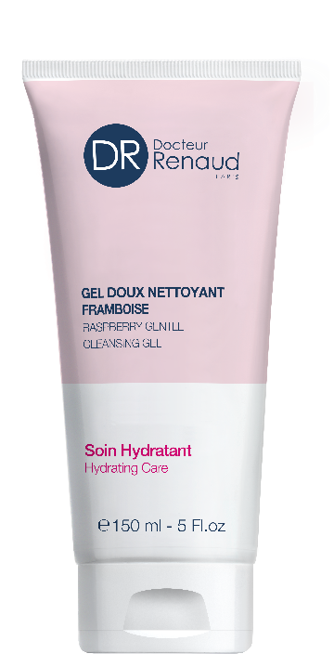





Document à usage interne
SOINS HYDRATANTS FRAMBOISE
GEL DOUX NETTOYANT FRAMBOISE
NETTOYAGE FRAÎCHEUR
Formule ultra-douce et rafraîchissante
EXTRAIT DE FRAMBOISE BIO
Riche en eau, glucides et minéraux, la Framboise est à la fois adoucissante et rafraîchissante.
Nettoyage ultra-doux
CONCOMBRE
  Utilisé depuis très longtemps pour ses propriétés rafraîchissantes, émollientes et adoucissantes, il procure une sensation anti-fatigue bienfaisante.
EAU FLORALE DE ROSE
  Sélectionnée pour ses vertus adoucissantes.
ALOE VERA
  Il a d’importantes propriétés hydratantes, qui en font un véritable "régénérant" cutané.
Tube 150 ml
REF : VDR0657-00
Sans savon pour le plus grand respect de la peau
RÉSULTAT
Nettoyée et démaquillée en douceur, la peau retrouve toute sa fraîcheur.
Elle respire à nouveau.
GALÉNIQUE
UTILISATION
Texture gel moussant
Matin et soir, appliquer sur le visage et le cou préalablement humidifiés avec les doigts.
Faire mousser par de légers mouvements circulaires puis rincer abondamment.
Parfum Framboise
Couleur rose

Slide 12
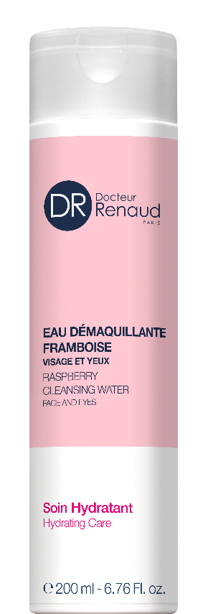



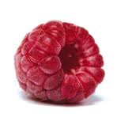
Document à usage interne
SOINS HYDRATANTS FRAMBOISE
EAU DÉMAQUILLANTE FRAMBOISE
Framboise
BIO
NETTOYAGE VISAGE ET YEUX EXPRESS 3 EN 1
Formule douce et gourmande
EXTRAIT DE FRAMBOISE BIO
Riche en eau, glucides et minéraux, la Framboise est à la fois rafraîchissante et douce pour la peau .
Préserve le film hydrolipidique
EXTRAIT DE RHIZOME D’IMPERATA CYLINDRICA
Favorise l’hydratation.
ACIDE HYALURONIQUE ET SODIUM PCA
Constituants naturels de la peau, ils lui offrent une hydratation longue durée.
Nettoyage ultra-doux
EXTRAIT D’OLIVE
Agent nettoyant doux pour la peau.
Sans alcool pour plus de douceur.
Flacon 200 ml
REF : VDR0050-00
RÉSULTAT
Démaquillée, la peau est fraîche, nette et resplendissante.
Test de satisfaction*
Nettoie en douceur 100%
Peau nette 95%
Peau fraîche 95%
Peau plus confortable 91%
*% de satisfaction recueillis auprès de 22 volontaires après 21 jours d’utilisation
GALÉNIQUE
UTILISATION
Visage et yeux - convient à tout type de peau.
Appliquer matin et soir à l’aide d’un coton imbibé sur le visage et les paupières. Inutile de rincer.
Testé sous contrôle dermatologique et ophtalmologique.
ASTUCE
Pour encore
plus de fraîcheur
vous pouvez
la conserver
au réfrigérateur
Texture aqueuse translucide
Parfum Framboise

Slide 13
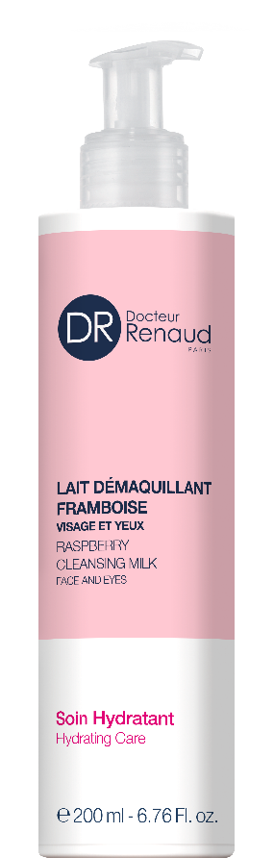


Document à usage interne
SOINS HYDRATANTS FRAMBOISE
LAIT DÉMAQUILLANT FRAMBOISE
NETTOYAGE DOUX HYDRATATION CONFORT
Formule douce et gourmande…
EXTRAIT DE FRAMBOISE BIO
Riche en eau, glucides et minéraux, la Framboise est à la fois adoucissante et rafraîchissante.
… qui préserve la peau
DÉRIVÉ DE VITAMINE E
Vertus anti-oxydantes, pour protéger la peau des agressions extérieures.
Flacon 400 ml
REF : CDR0054-00
Nettoyage ultra-doux pour démaquiller en préservant le film hydrolipidique
Tube 200 ml
REF : VDR0054-00
Flacon 400 ml
REF : CDR0054-00
RÉSULTAT
Parfaitement démaquillée, la peau est souple, douce et très confortable.
GALÉNIQUE
UTILISATION
Texture lait onctueux
Matin et soir, émulsionner du bout des doigts en mouvements circulaires. Rincer à l’eau tiède ou retirer le lait avec un coton. Parfaire le démaquillage avec la LOTION TONIQUE FRAMBOISE.
Parfum Framboise
Couleur rose

Slide 14
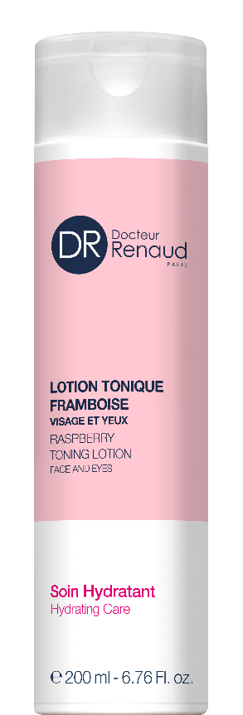

Document à usage interne
SOINS HYDRATANTS FRAMBOISE
LOTION TONIQUE FRAMBOISE
LOTION DOUCE HYDRATATION CONFORT
Lotion tonique tout en gourmandise
EXTRAIT DE FRAMBOISE BIO
Riche en eau, glucides et minéraux, la Framboise est à la fois adoucissante et rafraîchissante.
Action hydratante
ACIDE ASPARTIQUE
Constituant naturel de la peau, il lui offre une hydratation longue durée.
Et tout en douceur
ALLANTOINE
Reconnu pour ses vertus apaisantes, régénérantes et adoucissantes.
Flacon 200 ml
REF : VDR0055-00
Flacon 400 ml
REF : CDR0055-00
RÉSULTAT
La peau est nette, confortable et resplendissante.
GALÉNIQUE
UTILISATION
Parfum Framboise
Appliquer à l’aide d’un coton sur le visage et sur le cou après le LAIT DÉMAQUILLANT FRAMBOISE.
Inutile de rincer.
Texture aqueuse translucide

Slide 15
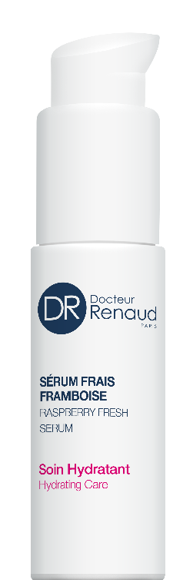

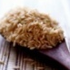




Document à usage interne
SOINS HYDRATANTS FRAMBOISE
SÉRUM FRAIS FRAMBOISE
SÉRUM GOURMAND DÉSALTÉRANT
Action régulatrice du stress cutané et environnemental
BREVET
  COMPLEXE NEURO-PHYTO-OXYGÉNANT
Stimule la synthèse de Dopamine et booste l’oxygénation cellulaire.
Fraîcheur gourmande de la Framboise
EXTRAIT DE FRAMBOISE BIO
Riche en eau, glucides et minéraux, la Framboise est rafraîchissante et douce pour la peau.
Hydratation intelligente
CÉRAMIDES DE RIZ ENCAPSULÉS
Ils ciblent et se fixent eux-mêmes sur les parties « sèches » de la peau pour limiter la déshydratation.
Hydratation durable
FRUCTOSE
Sucre naturel hydratant issu de la Canne à sucre et de la Betterave, il améliore les propriétés de rétention d’eau de la peau.
Flacon 30 ml
REF : VDR0047-00
GLYCÉROL
Issu d’extraits de Noix de Coco, Colza et Palme, il a la capacité à retenir l’eau et améliore la souplesse de la peau.
Tube 50 ml
REF : CDR0047-00
SORBITOL
Issu des extraits de Maïs et d’amidon de Blé, il limite la perte de l’eau.
RÉSULTAT
Test de satisfaction*
Peau hydratée pour
Peau plus souple pour
Peau éclatante pour
La peau est intensément hydratée, elle retrouve souplesse et confort. Elle est lumineuse.
95%
90%
76%
* Etude de satisfaction réalisée auprès de 21 femmes après 21 jours d’application quotidienne.
GALÉNIQUE
UTILISATION
Texture gel rafraîchissante
Appliquer 1 à 2 pressions matin et/ou soir sur le visage et le cou, sous la crème de soin.
Parfum Framboise

Slide 16
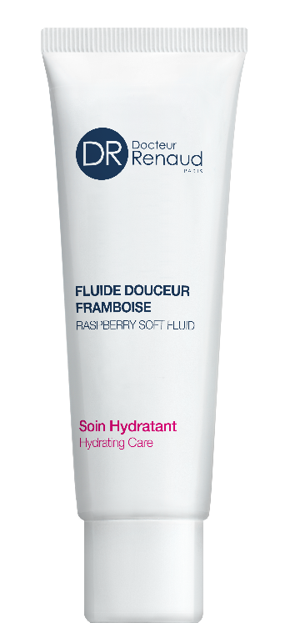


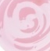
Document à usage interne
SOINS HYDRATANTS FRAMBOISE
FLUIDE DOUCEUR FRAMBOISE - Texture légère
HYDRATATION EFFET PEAU DE VELOURS
Action régulatrice du stress cutané et environnemental
BREVET
  COMPLEXE NEURO-PHYTO-OXYGÉNANT
Stimule la synthèse de Dopamine et booste l’oxygénation cellulaire.
Hydratation gourmande de la Framboise
EXTRAIT DE FRAMBOISE BIO
Riche en eau, glucides et minéraux, la Framboise est rafraîchissante et douce pour la peau.
OMÉGAS DE FRAMBOISE
Leur structure étant similaire à celles des éléments essentiels de la barrière cutanée, les omégas 3 de Framboise aident au maintien de l’hydratation de la peau.
Hydratation intelligente
CÉRAMIDES DE RIZ ENCAPSULÉS
Ils ciblent et se fixent sur les parties « sèches » de la peau pour limiter la déshydratation.
Hydratation durable
EXTRAITS DE RHIZOME D’IMPERATA CYLINDRICA ET DE CACTUS
Ils apportent une hydratation intense à la peau : immédiatement et pendant 24 heures.
Tube 50 ml
REF : VDR0651-00
Tube 200 ml
REF : CDR0651-00
Action lissante
PROTÉINES DE BLÉ
Grâce à leurs vertus lissantes unifient le teint.
RÉSULTAT
Test de satisfaction*
Peau plus douce pour
Peau hydratée pour
La peau est désaltérée, fraîche et lisse.
91%
82%
* Etude de satisfaction réalisée auprès de 22 femmes après 21 jours d’application bi-quotidienne.
GALÉNIQUE
UTILISATION
Texture gel crème
Appliquer matin et/ou soir sur le visage et le cou parfaitement démaquillés.
Idéal par temps chaud.
Particulièrement adapté aux peaux normales à mixtes.
Parfum Framboise

Slide 17
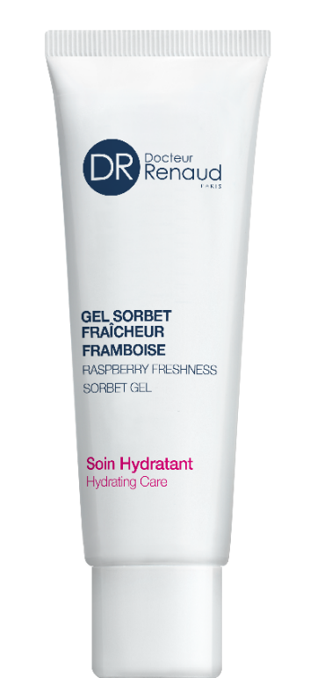


Document à usage interne
SOINS HYDRATANTS FRAMBOISE
NEW
GEL SORBET FRAÎCHEUR FRAMBOISE
HYDRATATION, RAFRAICHISSEMENT
Action sur le stress cutané et environnemental
BREVET
  COMPLEXE NEURO-PHYTO-OXYGÉNANT
Stimule la synthèse de Dopamine et booste l’oxygénation cellulaire pour une peau apaisée, lisse et lumineuse.
Hydratation en surface
ACIDE HYALURONIQUE
Joue un rôle primordial dans l’hydratation et repulpe la peau de l’intérieur.
Hydratation durable
EXTRAIT DE FRAMBOISE BIO
Extrêmement riche en eau, glucides et minéraux, la framboise rafraichit et hydrate la peau.
FRUCTOSE – GLYCÉROL – SORBITOL
3 actifs combinés pour améliorer les propriétés de rétention d’eau de la peau, afin de limiter la PIE (perte insensible en eau)
POLYSACCHARIDES DE TAMARINIER
Véritables « acide hyaluronique végétal », ils permettent une hydratation longue durée pour un effet « seconde peau ».
Tube 50 ml
REF : VDR0056-00
Hydratation en profondeur et intracellulaire
Tube 200 ml
REF : CDR0056-00
OSMOLYTES ORGANIQUES
Polyols et aminoacides qui permettent l’hydratation intracellulaire et en profondeur en agissant sur les kératinocytes contenus dans l’épiderme.
EXTRAIT DE RHIZOME D’IMPERATA CYLINDRICA ET DE CACTUS
Apportent une hydratation intense à la peau, immédiatement et pendant 24 heures.
RÉSULTAT
Test de satisfaction*
Sensation de fraîcheur immédiate
Peau douce pour
Idéal par temps chaud
Sensation de bien-être et confort
Une texture sorbet inédite aux actions hydratantes et vivifiantes. Cette formule très désaltérante rafraichit la peau pour un résultat lumineux.
La peau est plus douce et plus souple.
91%
82%
82%
82%
* Etude de satisfaction réalisée auprès de 22 femmes après 21 jours d’application.
GALÉNIQUE
UTILISATION
Texture sorbet rosé unique
Appliquer matin et/ou soir sur le visage et le cou parfaitement démaquillés. Idéal par temps chaud ou toute l’année pour des peaux mixtes ou grasses.
Nouveau Parfum Framboise très frais

Slide 18


Document à usage interne
SOINS HYDRATANTS FRAMBOISE
CRÈME DOUCEUR FRAMBOISE - Texture confort
HYDRATATION, RÉCONFORT, PROTECTION
Action régulatrice du stress cutané et environnemental
BREVET
  COMPLEXE NEURO-PHYTO-OXYGÉNANT
Stimule la synthèse de Dopamine et booste l’oxygénation cellulaire.
Hydratation gourmande de la Framboise
EXTRAIT DE FRAMBOISE BIO
Riche en eau, glucides et minéraux, la Framboise est rafraîchissante et douce pour la peau.
OMÉGAS DE FRAMBOISE
Leur structure étant similaire à celles des éléments essentiels de la barrière cutanée, les omégas 3 de Framboise aident au maintien de l’hydratation de la peau.
HUILE DE PÉPINS DE FRAMBOISE
Riche en Vitamine E, l’huile de pépins de Framboise est hydratante, nourrissante et protectrice.
BEURRE DE FRAMBOISE
Il apporte confort et souplesse.
Hydratation intelligente
Tube 50 ml
REF : VDR0049-00
CÉRAMIDES DE RIZ ENCAPSULÉS
Ils ciblent et se fixent sur les parties « sèches » de la peau pour limiter la déshydratation.
Tube 200 ml
REF : CDR0049-00
Hydratation durable
EXTRAITS DE RHIZOME D’IMPERATA CYLINDRICA ET DE CACTUS
Ils apportent une hydratation intense à la peau : immédiatement et pendant 24 heures.
RÉSULTAT
Test de satisfaction*
Peau souple pour
Peau hydratée pour
Peau confortable pour
Parfaitement hydratée, la peau est souple,
confortable tout au long de la journée.
90%
86%
81%
* Etude de satisfaction réalisée auprès de 21 femmes après 21 jours d’application bi-quotidienne.
GALÉNIQUE
UTILISATION
Texture crème fondante
Appliquer matin et/ou soir sur le visage et le cou parfaitement démaquillés.
Particulièrement adaptée aux peaux normales à tendance sèche.
Parfum Framboise

Slide 19










Document à usage interne
SOINS HYDRATANTS FRAMBOISE
MASQUE DOUCEUR FRAMBOISE
Framboise
BIO
« BAIN D’HYDRATATION » ULTRA CONFORT POUR LA PEAU
Douceur et gourmandise
EXTRAIT DE FRAMBOISE BIO
Riche en eau, glucides et minéraux, elle est à la fois douce et rafraîchissante.
BEURRE DE FRAMBOISE
Obtenu par pression à froid d’huile de Framboise, il en conserve toutes les propriétés : riche en antioxydant, omégas 3 et 6, il est hydratant et nourrissant.
Hydratation ciblée
MICRO CÉRAMIDES DE RIZ ENCAPSULÉES
Ils ciblent les parties « sèches » de la peau et s’y fixent pour limiter la déshydratation.
Hydratation renforcée
EXTRAITS DE MIEL, POIRE, FIGUE ET FRUIT DE LA PASSION
Riches en sucres et sels minéraux qui améliorent la qualité et l’aspect de la peau en favorisant son hydratation.
ACIDE HYALURONIQUE
Effet hydratant protecteur pour régénérer la peau.
Confort
BEURRE DE KARITÉ
Sa composition riche en vitamines (A, D, E) et acides gras essentiels lui confère des vertus hydratantes, nutritives et adoucissantes.
HUILE DE MACADAMIA ET D’AMANDE DOUCE
Elles offrent un confort optimal par leurs vertus hydratantes, restructurantes et protectrices de la barrière cutanée.
Action régulatrice du stress cutané et environnemental
BREVET
  COMPLEXE NEURO-PHYTO-OXYGÉNANT
Stimule la synthèse de Dopamine et booste l’oxygénation cellulaire.
Tube 50 ml
REF : VDR0046-00
Tube 200 ml
REF : CDR0046-00
RÉSULTAT
En 10 minutes seulement, le visage retrouve confort,
souplesse et douceur. La peau est lisse et éclatante.
Test de satisfaction*
Peau plus hydratée 95%
Peau plus douce 95%
Peau plus souple 91%
*% de satisfaction recueillis auprès de 22 volontaires après 21 jours d’utilisation.
GALÉNIQUE
UTILISATION
Appliquer en couche épaisse et laisser poser 10 minutes. Rincer et tonifier.
À utiliser 1 à 2 fois par semaine ou dès que la peau est inconfortable.
ASTUCE
Idéal pour rafraîchir
la peau après
une exposition
au soleil.
Texture masque crème
Parfum Framboise

